Slide 1
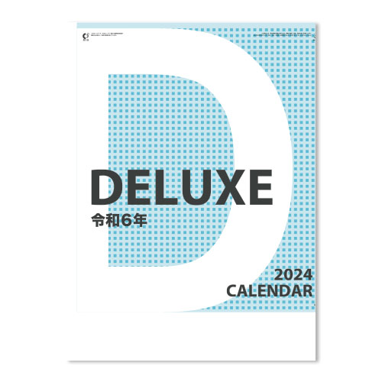
【提案書】
DX A2文字（晴雨表付）（金具製本）
特徴
大きくスッキリした文字で見やすい、シンプルなデザインで目に優しい色合いのカレンダー。メモ欄には書き込みがしやすいケイ線入り。年末ご挨拶用ノベルティとして人気の高い商品です。※掲載している価格は、100冊の場合の1冊単価になります。価格については、お見積り依頼後に担当スタッフから別途ご案内いたします。
納期
納期スペース
仕様
素材：ケント紙・44.5kg
サイズ：A/2切・13枚（W425×H600mm）
重量：50冊（15kg）
備考：表紙名入れ有り（印刷寸法：W360×H70mm以内）
お見積
お見積りスペース

